Slide 1
De quoi se nourrissent
les animaux l’hiver ?

Slide 2
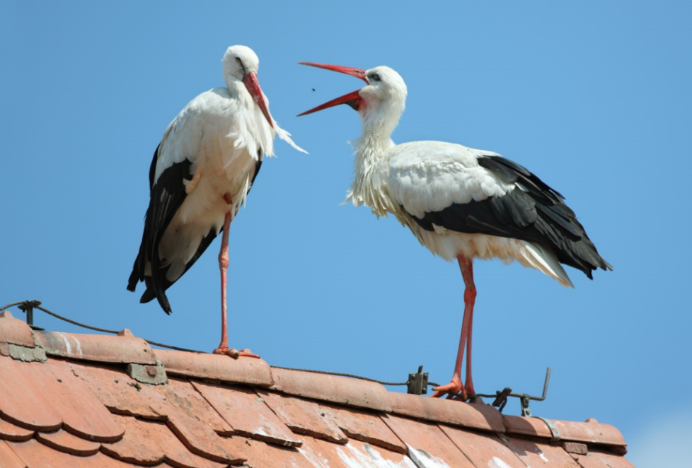
Issu de Sciences cm1 Retz
Cigognes blanches sur un toit

Slide 3
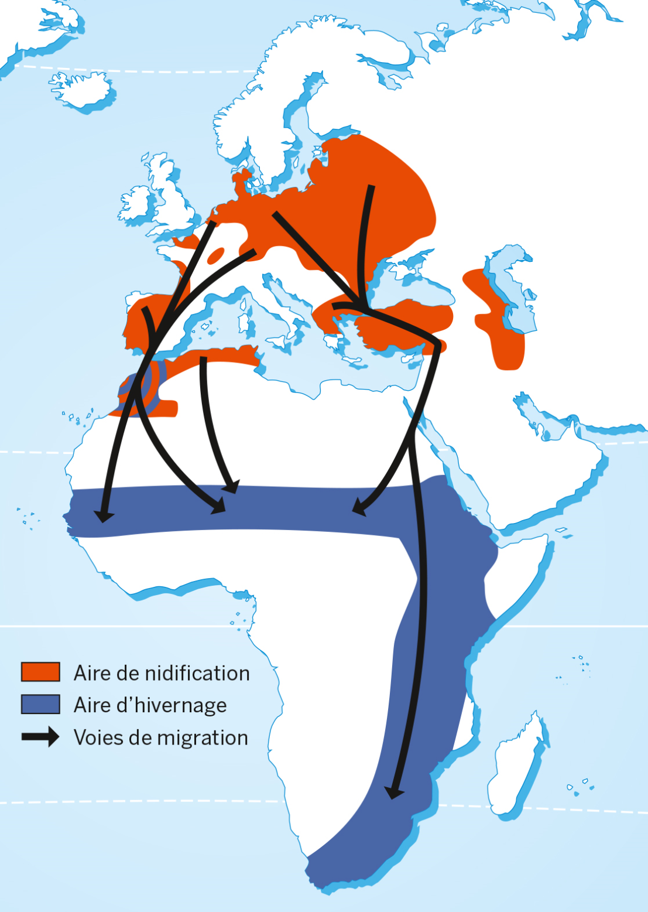
Issu de Sciences cm1 Retz
Carte de migration de la cigogne blanche

